Slide 1

Làm quen chữ viết
Năm học: 2024-2025

Slide 2
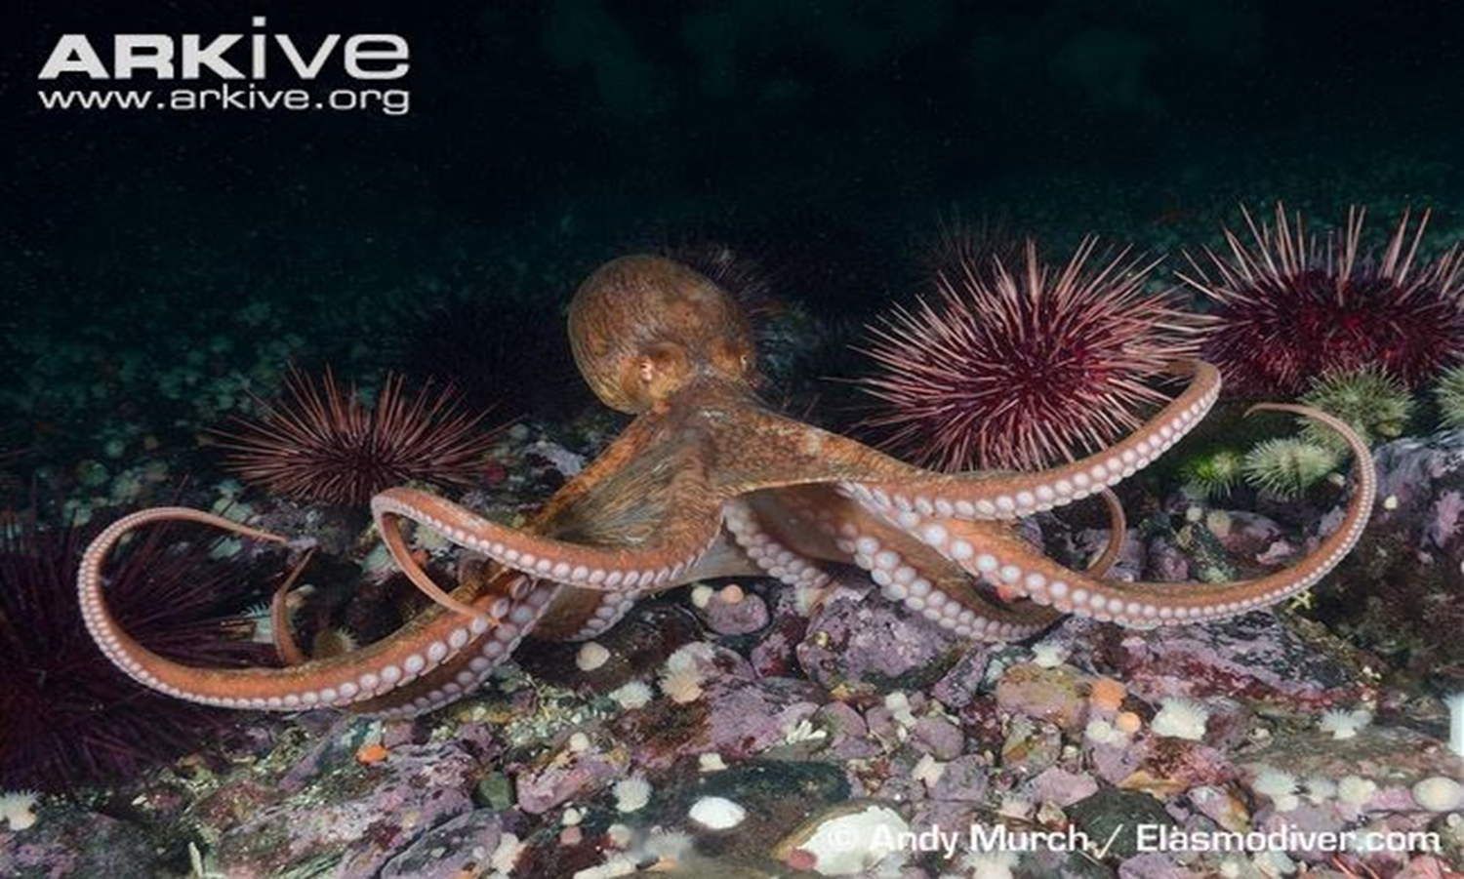

Slide 3

baïch tuoäc

Slide 4
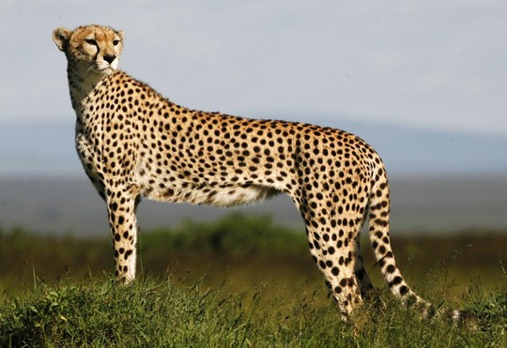

1
2
3
4

Slide 5
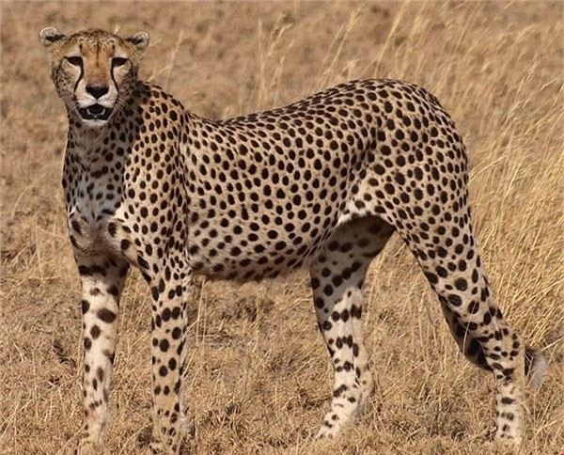
con baùo

Slide 6
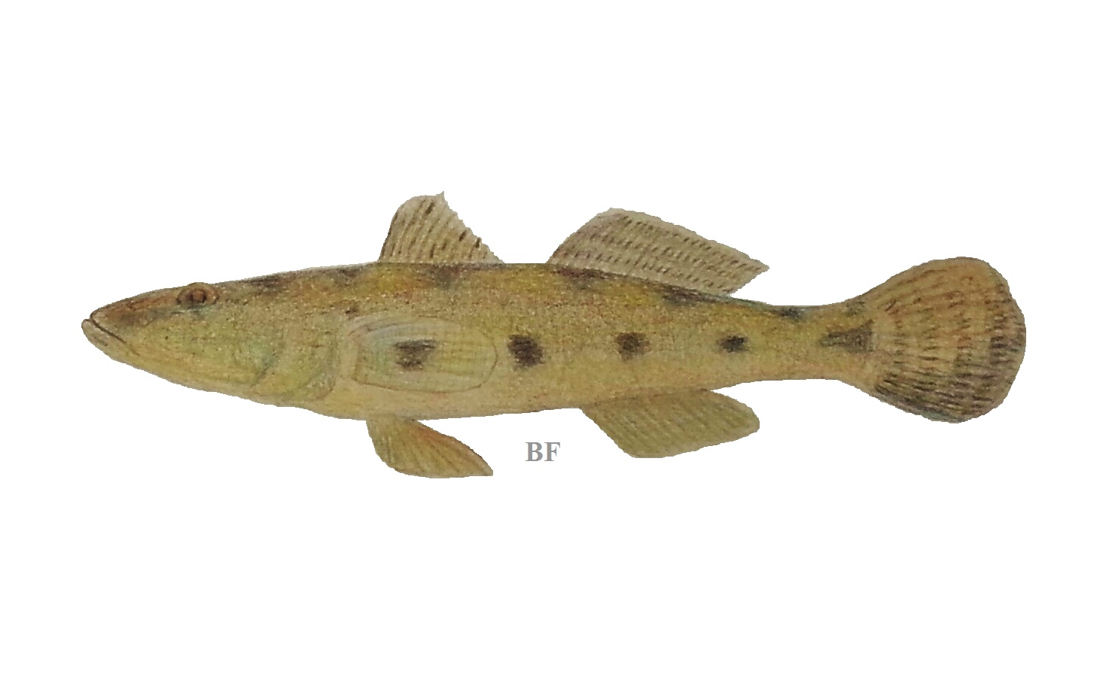
caù boáng

Slide 7



con baùo
baïch tuoäc
caù boáng

Slide 8
con baùo
baïch tuộc
caù bống

Slide 9
b

Slide 10
b
B

